Slide 1
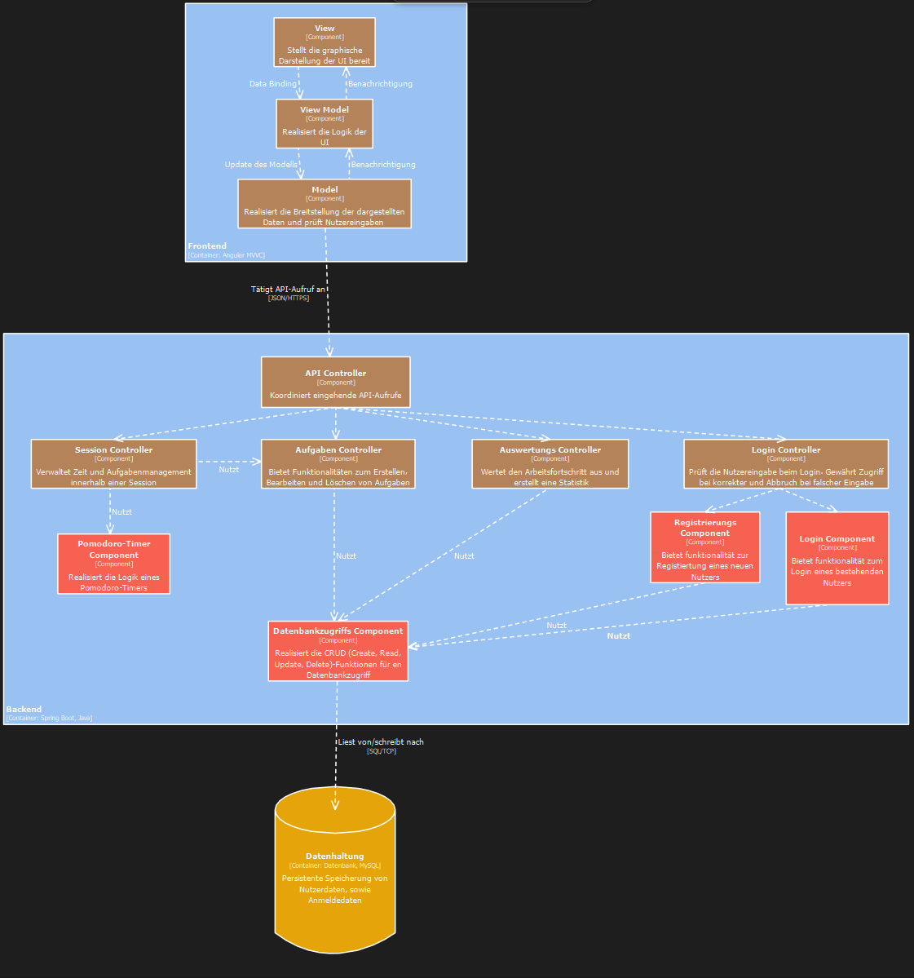
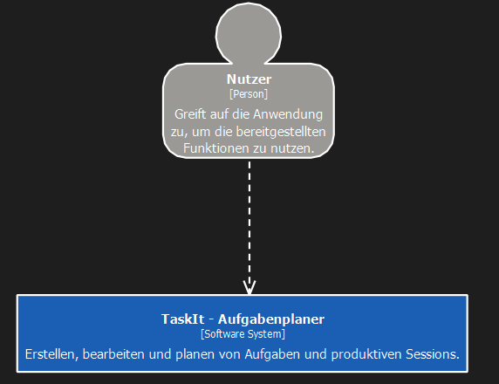
TaskIt
16.04.2025
Effektive Gliederung, Planung und Abarbeitung von Aufgaben
Überblick über Fortschritt
Maximierung der Produktivität durch den Einsatz eines Pomodoro-Planers
Aufgabenplanung
Zeitplanung
Messbarkeit der Produktivität
Erstellung und Export von Statistiken
Frontend: Angular
Backend: SpringBoot (Java)
Datenbank: MySQL
Versionsverwaltung mit GitLab
Pipeline
Docker Container
Programmierer
Schüler
Studenten
Verlässliche Erstellung von Aufgaben
Benutzerfreundlichkeit
Schnelle Ladezeiten
Sicherheit der Benutzerdaten
Schutz vor Datenverlust
kein Nutzerfeedback → keine Information über Benutzerfreundlichkeit
keine Tests
+ Nutzung von SpringBoot für Backend
+ Versionsverwaltung mit GitLab

